Slide 1
T.C.
KASTAMONU ÜNİVERSİTESİ
TAŞKÖPRÜ MYO
BİLGİSAYAR PROGRAMCILIĞI
Mobil Programlama
10. Bölüm
Öğr. Gör. Sevdanur GENÇ
sgenc@kastamonu.edu.tr
Kastamonu, 2021

Slide 2

Ajanda
Navigation Kullanımı
  Yeni bir ekrana gidin ve geri dönün
  Adlandırılmış rotalarla Navigate
  Sayfalar arası veri aktarımı
  Route, Push – Pop kavramları
  PushNamed, Initial Route kavramları

Slide 3

Nagivation Kullanımı
Çoğu uygulama, farklı bilgi türlerini görüntülemek için birkaç ekran içerir.
Örneğin, bir uygulamanın ürünleri görüntüleyen bir ekranı olabilir. Kullanıcı bir ürünün resmine dokunduğunda, yeni bir ekran ürünle ilgili ayrıntıları görüntüler.
Terminoloji: Flutter'da ekranlar ve sayfalar rotalar (route) olarak adlandırılır ve rotalara atıfta bulunarak çalışılmaktadır.
Android'de bir rota bir Activity’e eşdeğerdir. İOS'ta bir rota, ViewController'a eşdeğerdir. Flutter'da rota yalnızca bir widget’tır.
Navigator.push () ve Navigator.pop () kullanarak ilk rotalar arası geçiş sağlanır.

Slide 4
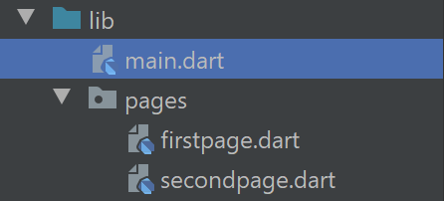
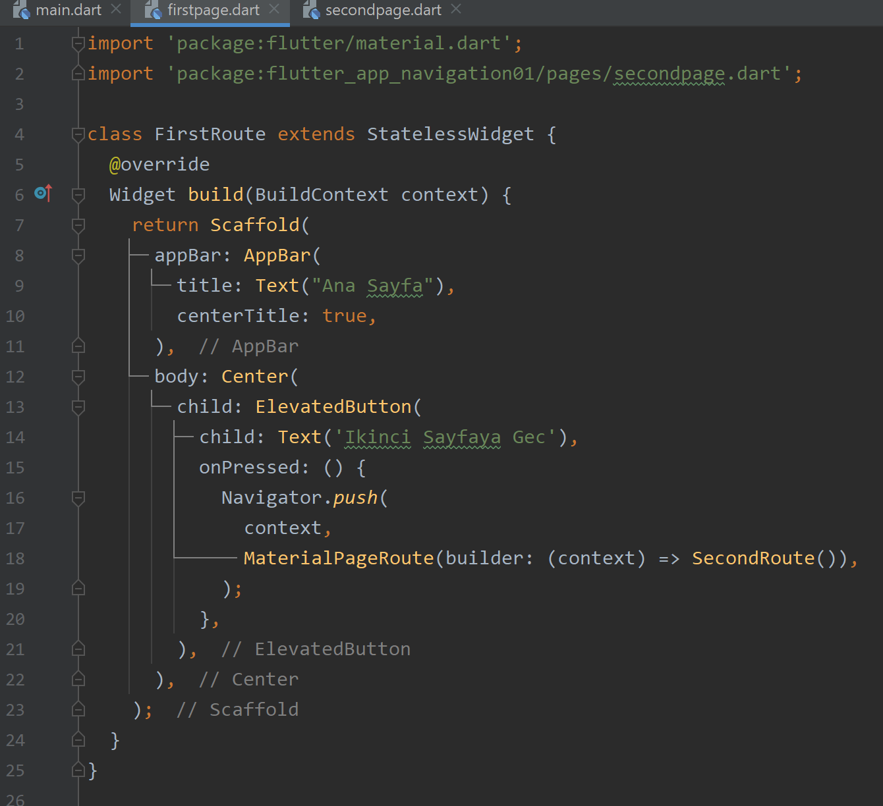
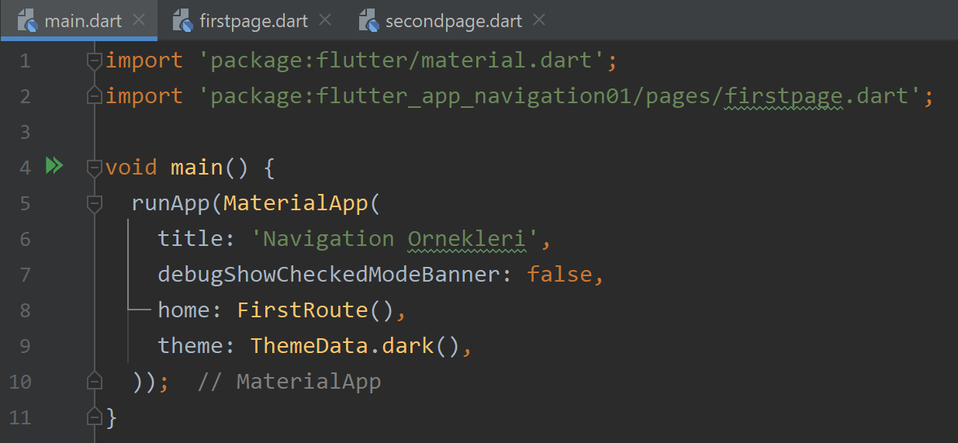
Yeni bir ekrana gidin ve geri dönün

Slide 5
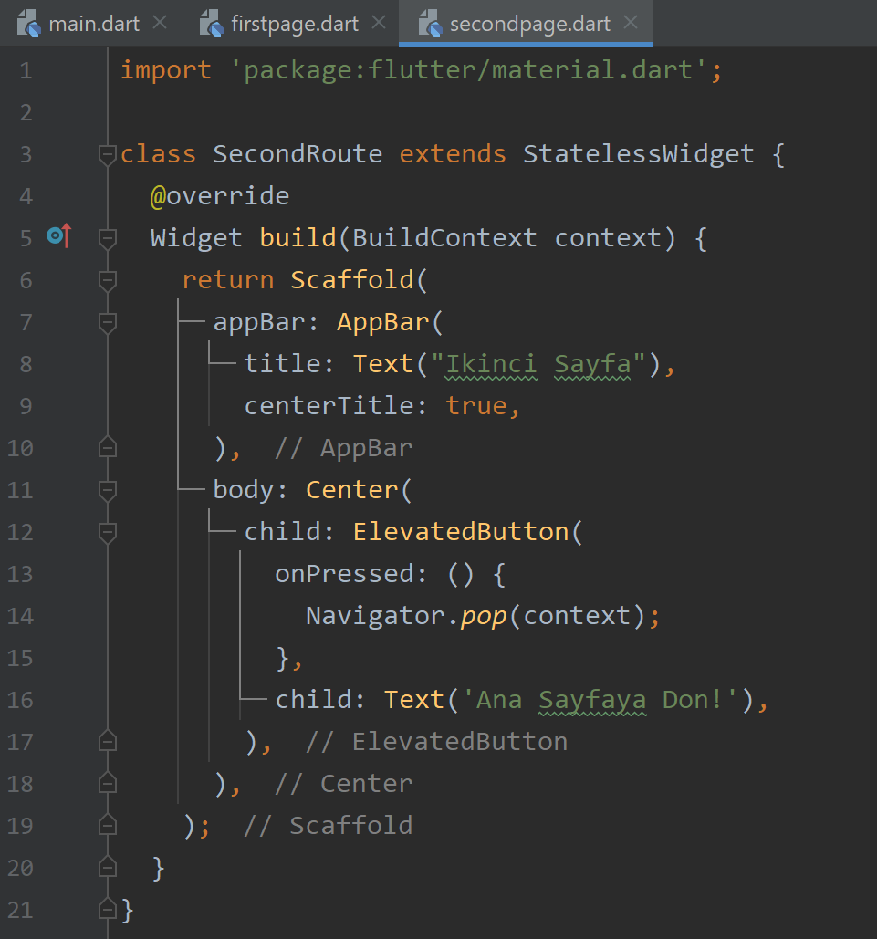
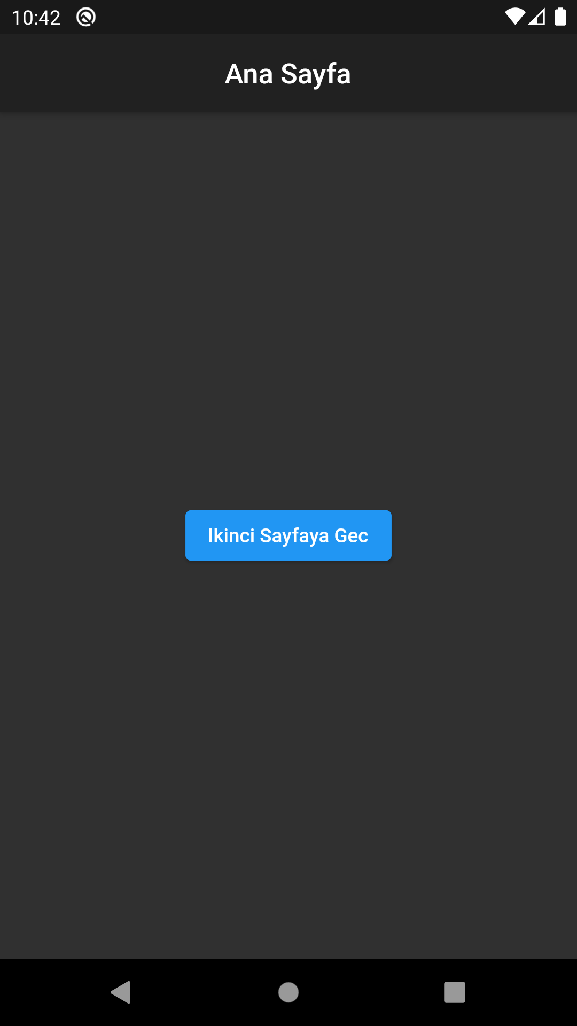
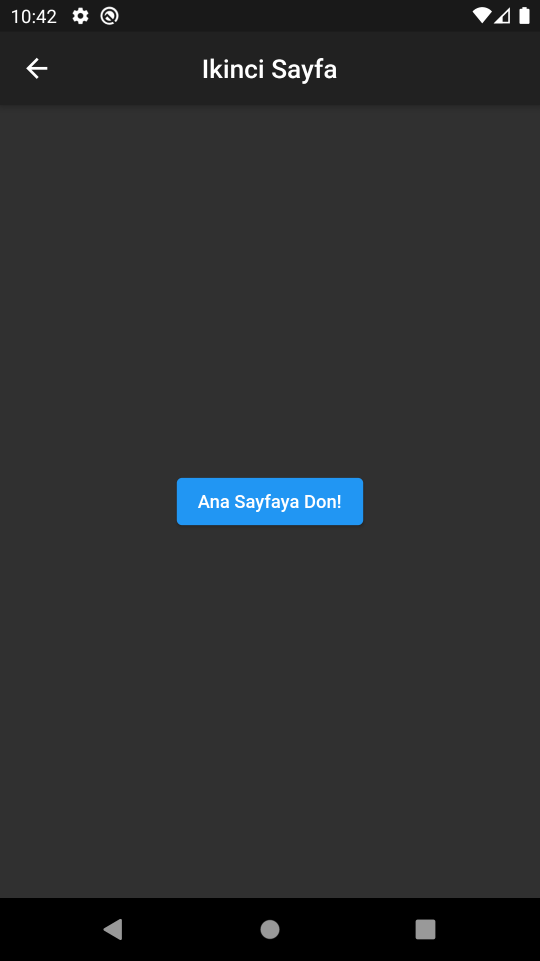
Yeni bir ekrana gidin ve geri dönün

Slide 6
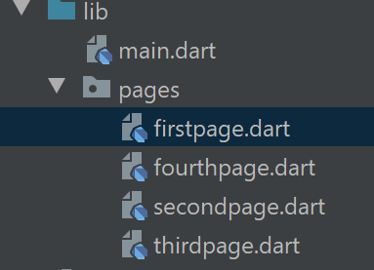
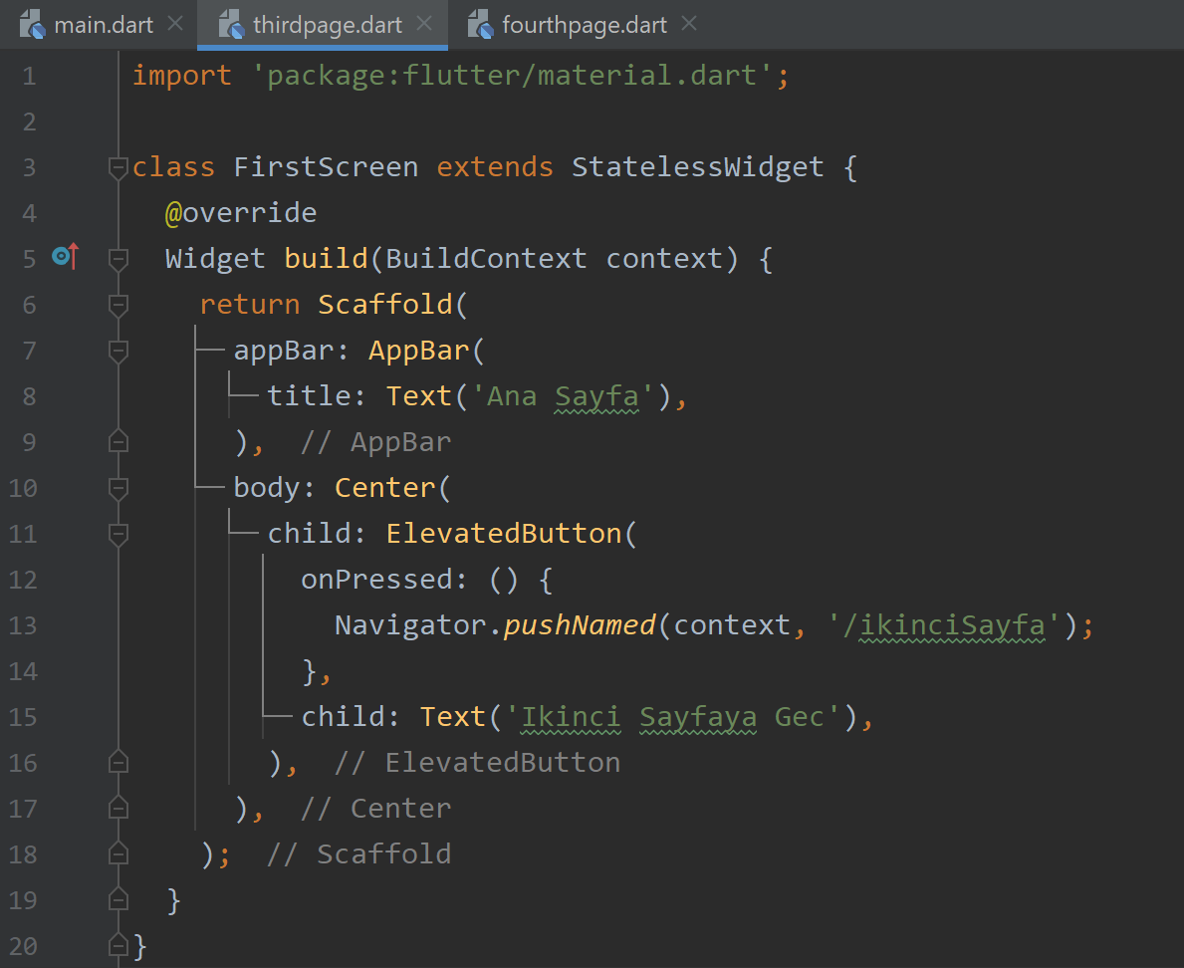
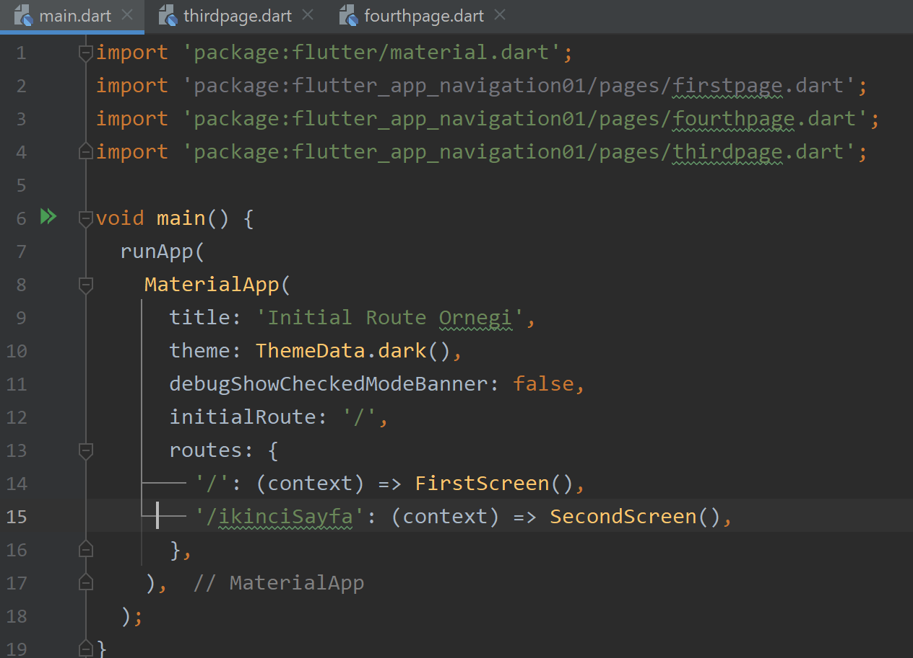
Adlandırılmış rotalarla Navigate

Slide 7
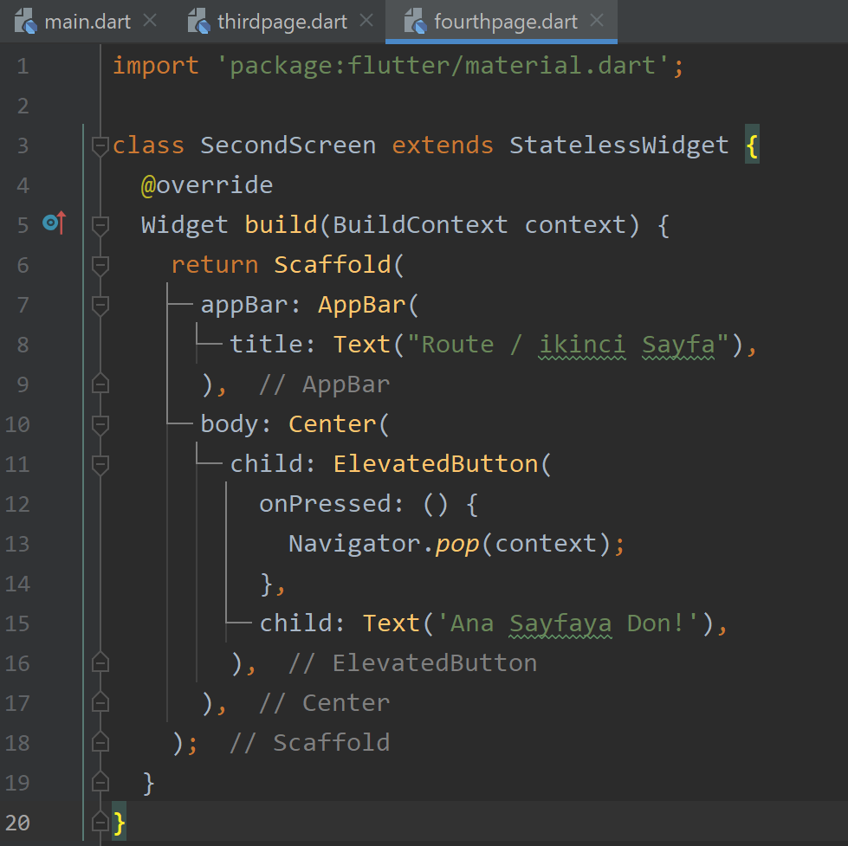
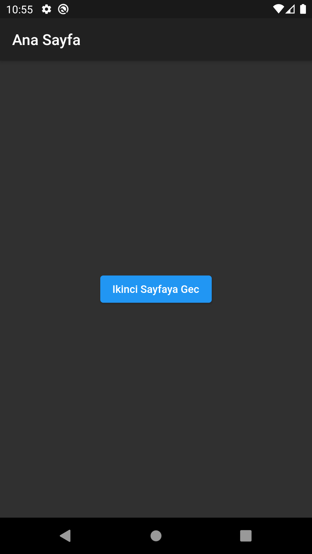
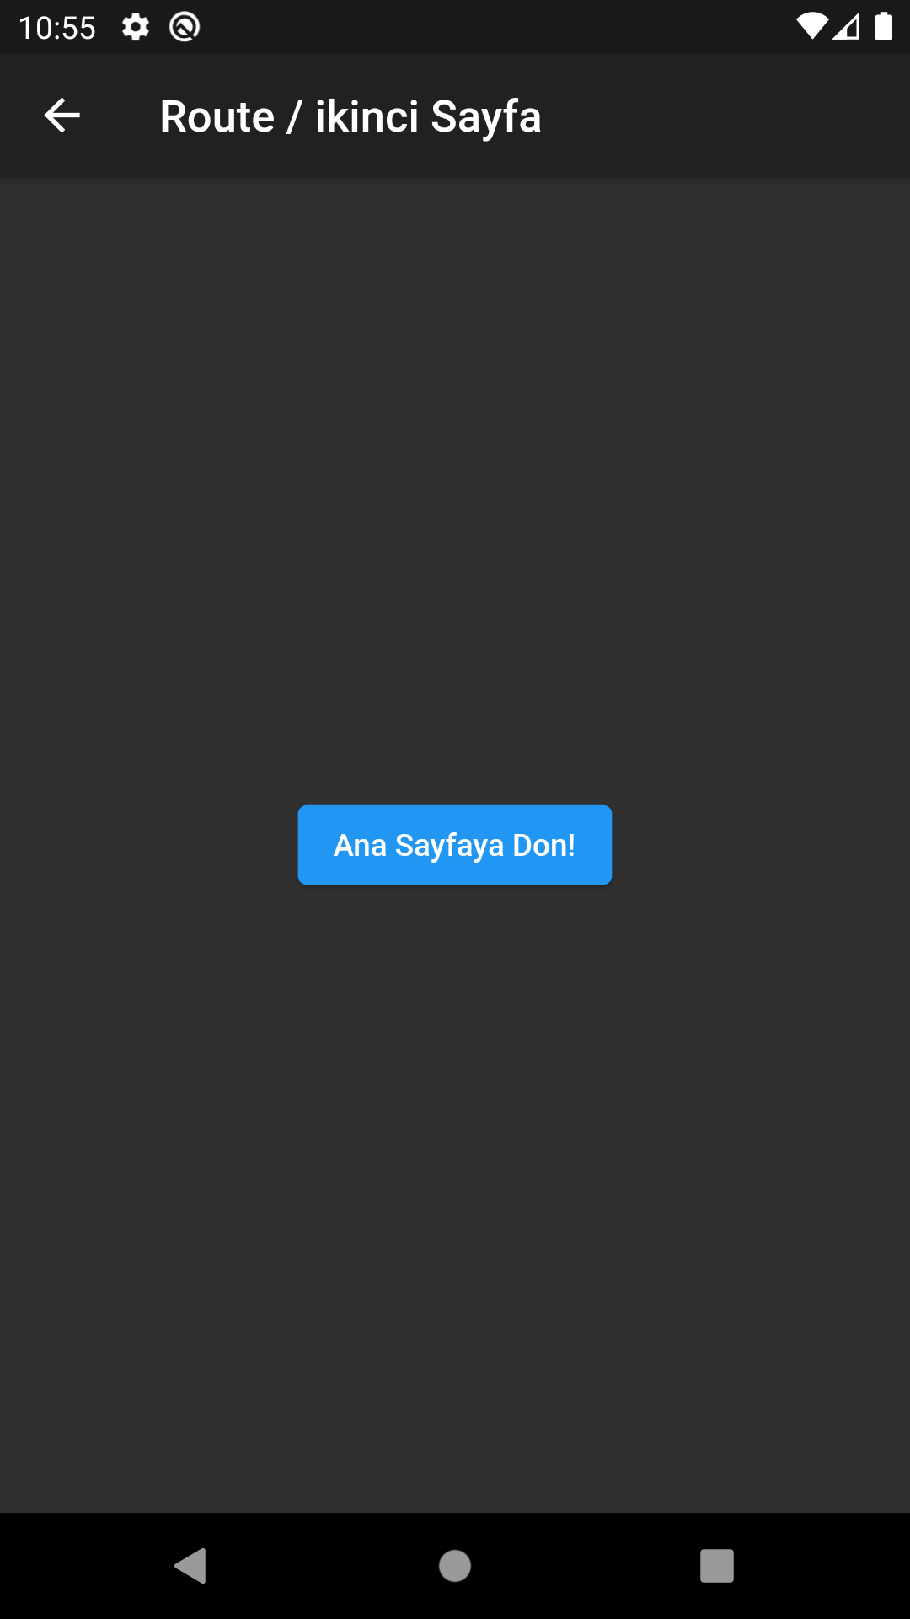
Adlandırılmış rotalarla Navigate

Slide 8
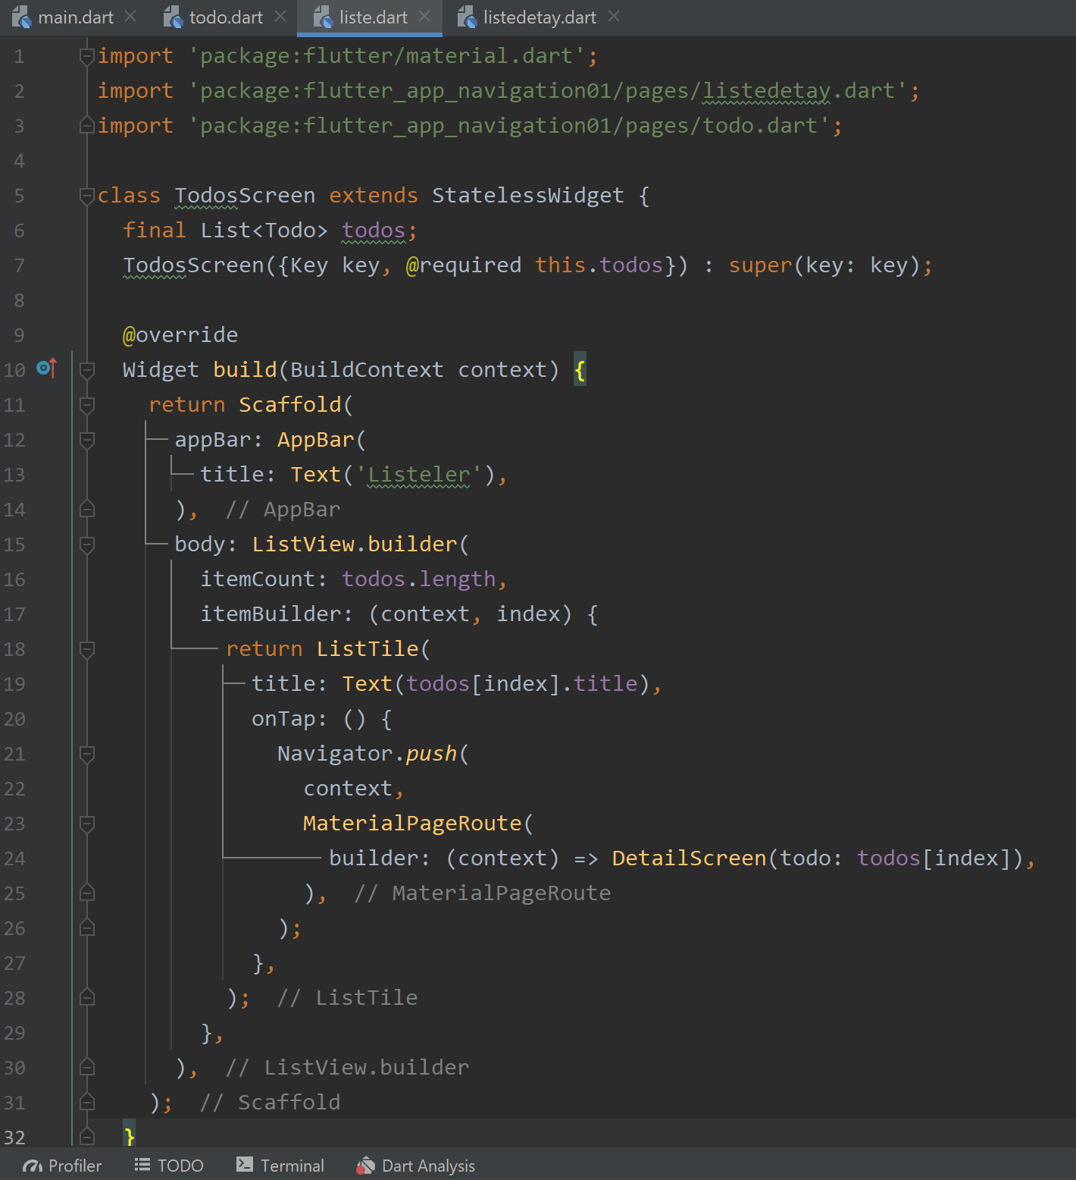
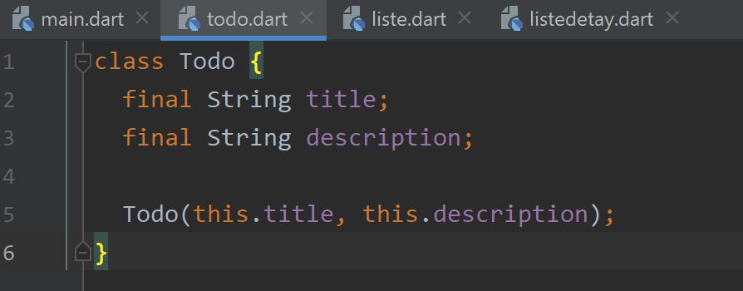
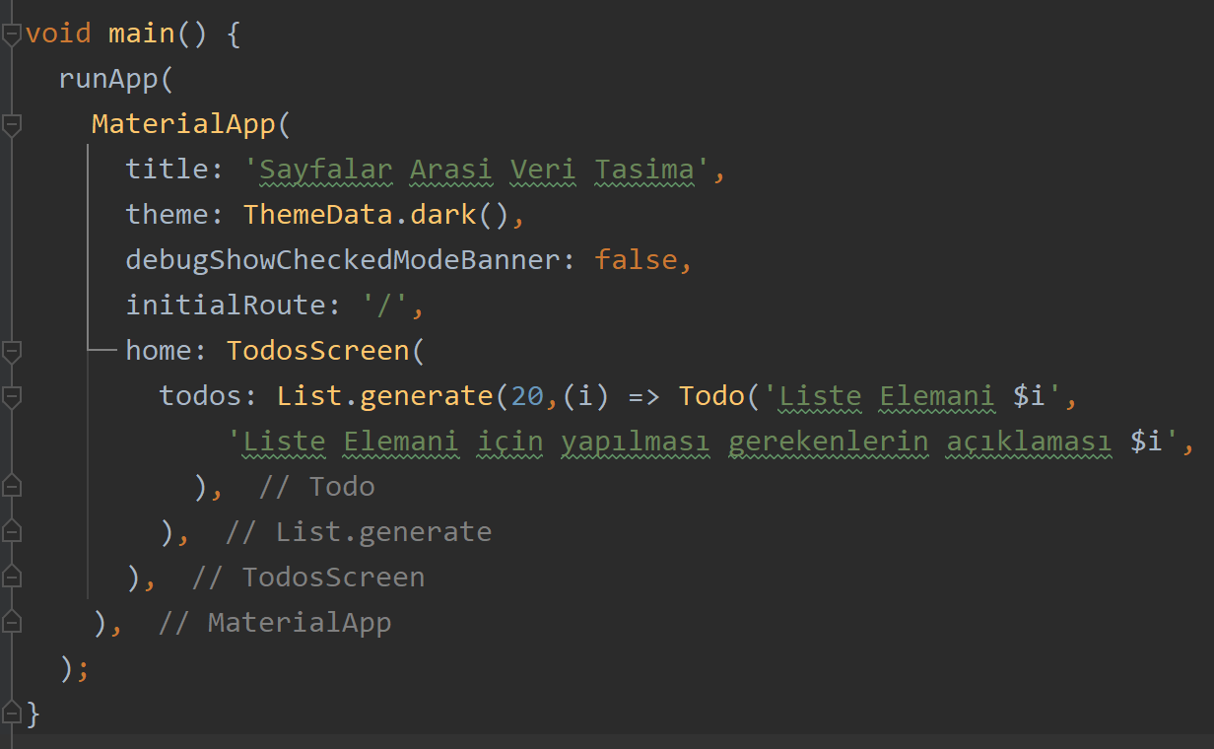

Slide 9
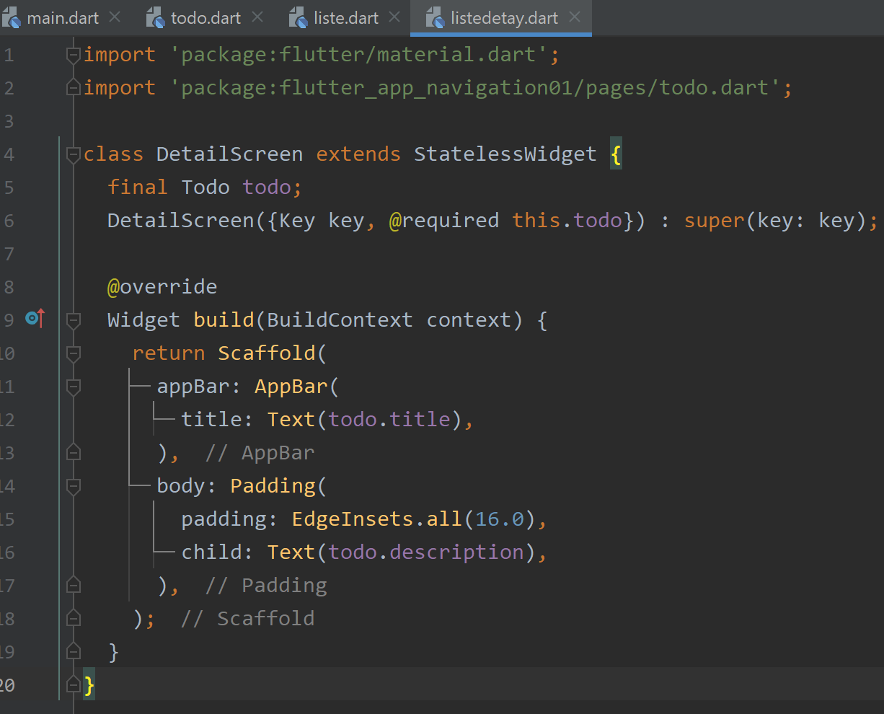
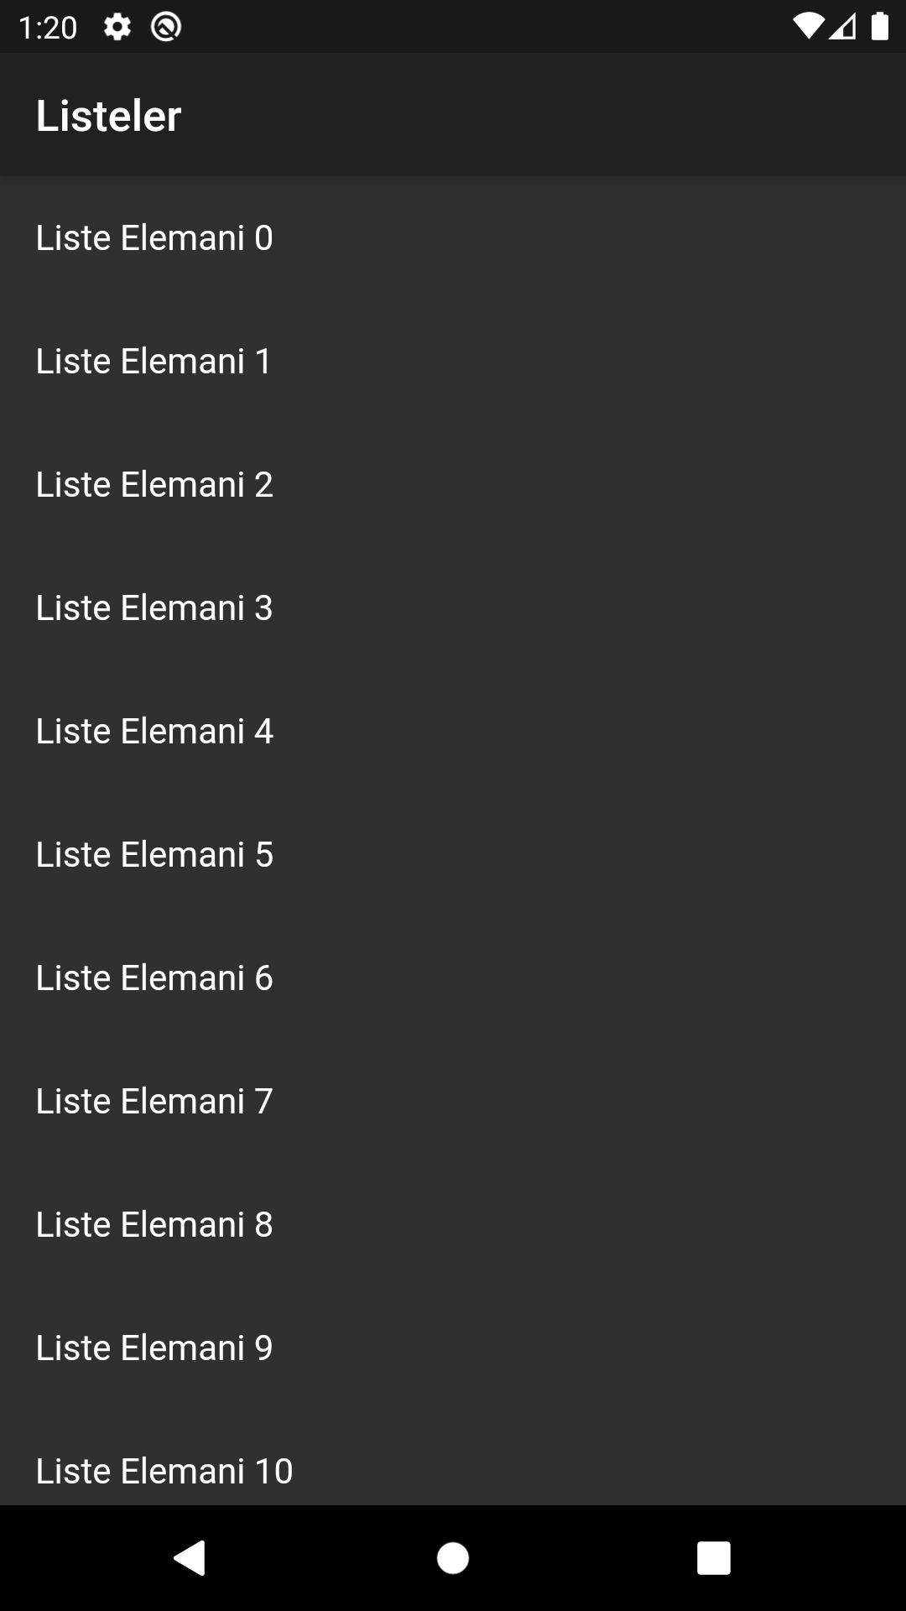
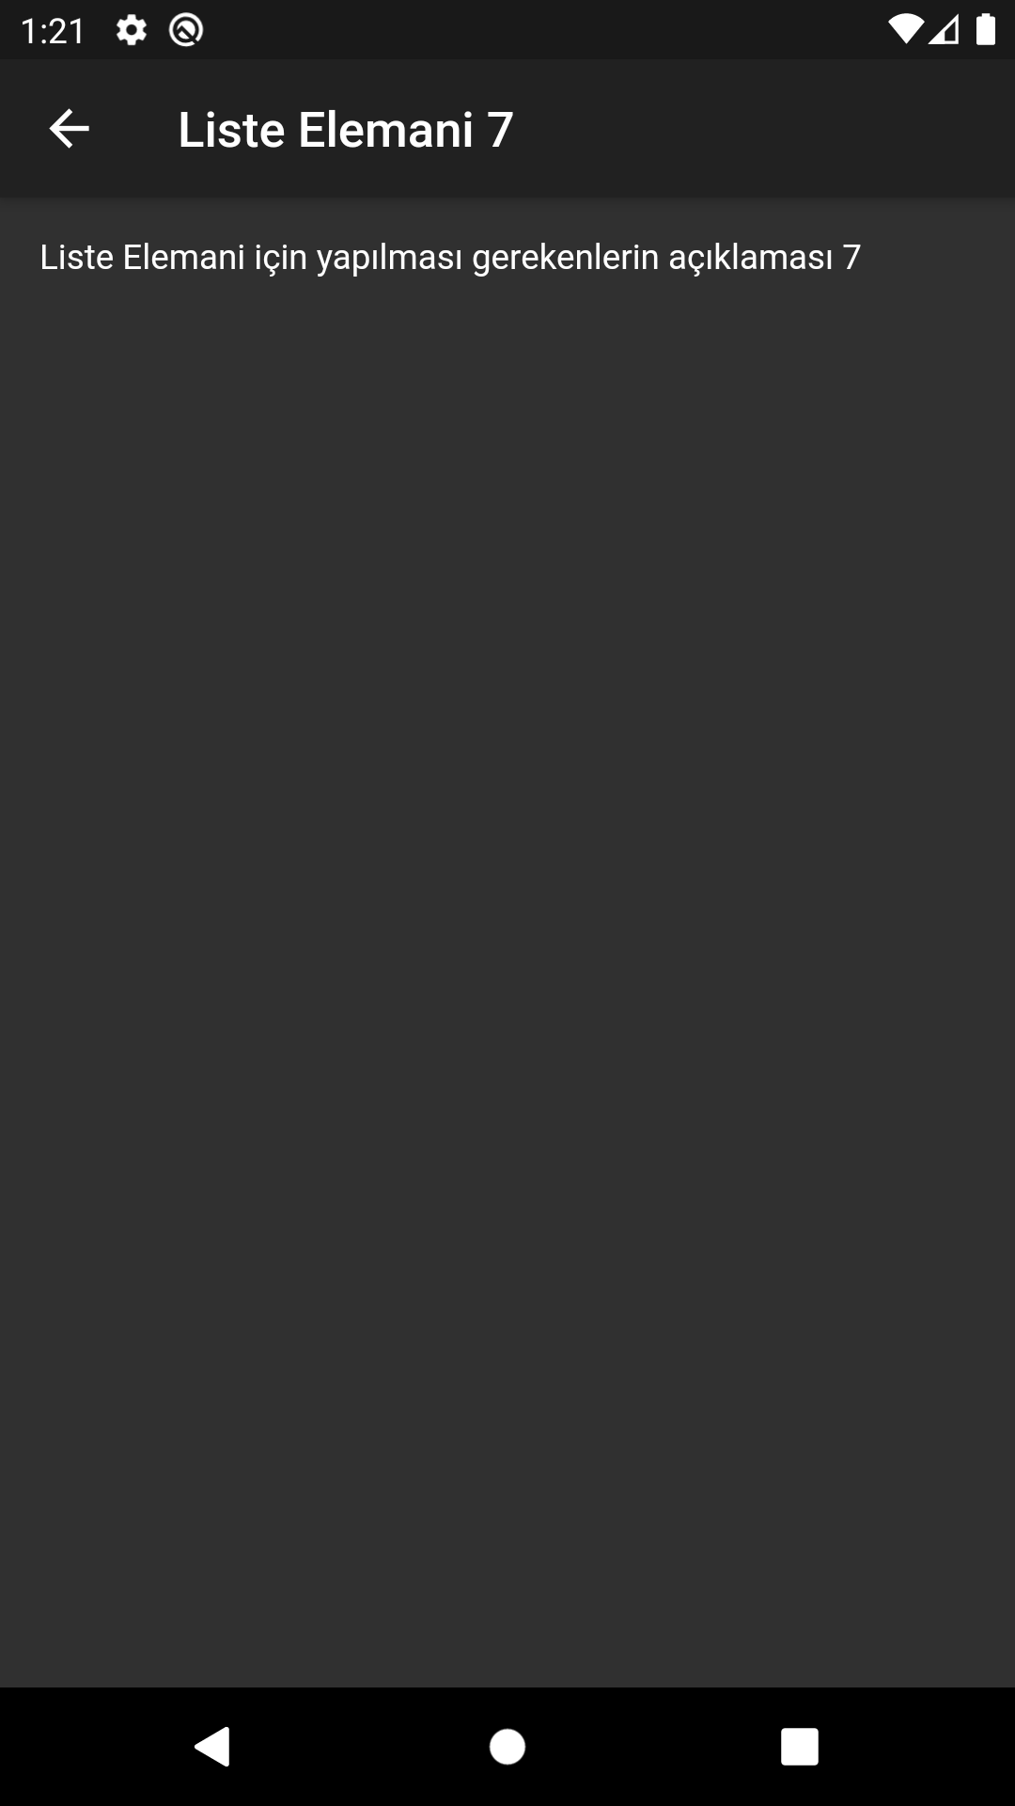
Sayfalar arası veri aktarımı

Slide 11
keyifli çalışmalar...
https://gist.github.com/SevdanurGENC

